Slide 1
Explotación y administración de Base de datos
Juan Carlos Otaegui
jotaegui@unlam.edu.ar
Notes:
<number>

Slide 2
PROGRAMA
clase | Fecha
1 | 18-Ago | Introducción. Nivelación: Conceptos Básicos de base de datos y DBMS. Concepto de Abstracción. Características de un DBMS. Modelo Entidad Relación.
2 | 25-Ago | Modelo Entidad Relación. Análisis de Requisitos. Diseño Conceptual y Lógico. Diseño Físico. Ejercicios Prácticos.
3 | 01-Sep | Modelo Físico. Nomenclatura. Integridad de los datos. Claves Foraneas. Tipos de datos. Normalización. Seguridad. Privilegios. Roles.
4 | 08-Sep | Recuperación de datos. DML. SQL. Construcción de consultas básicas. Construcción de consultas complejas. Tipos de juntas (INNER JOIN, OUTER JOIN, RIGHT/LEFT) Funciones de Grupo. Consultas anidadas. Ejercitación Práctica SQL.
5 | 15-Sep | SQL Avanzado. Sentencias de definición de datos. DDL. Vistas. Secuencias. Regla de integridad de la base de datos y privilegios. Introducción al lenguaje de base de datos. Stored procedures y triggers.
6 | 22-Sep | Primer Parcial.
7 | 29-Sep | Data warehouse. Definición y conceptos. Arquitectura. Data Marts. Fases y Diseño. Modelado Dimensional. Snowflake y Start Esquemas. Procesos ETL.
8 | 06-Oct | Clase práctica en laboratorio
9 | 13-Oct | COLOQUIOS: RETAIL SALES – INVENTARIO – PROCUREMENT - ORDER MANAGMENT - CRM
10 | 20-Oct | COLOQUIOS: ACCOUNTING - HRM - FINANCIAL SERVICES – TELECOMUNICATIONS – TRANSPORTATION
11 | 27-Oct | COLOQUIOS: EDUCATION - HEALTH CARE – ELECTRONIC COMERCE – INSURANCE
12 | 03-Nov | Introducción a Microstrategy / Data Mining / Integration Services
13 | 10-Nov | Segundo Parcial.
14 | 17-Nov | Recuperatorios
15 | 24-Nov | Extra
16 | 01-Dic | Fin Clases
Notes:
<number>

Slide 3
Bibliografía
Database System Concepts – Silberschantz
SQL Guides (Varios)
Building the Data Warehouse – W. Inmon
The Data Warehouse Toolkit – R. Kimball
Dimensional Fact Model (pdf)
ETL con Integration Services
Consultar Biblioteca

Slide 4
INTRODUCCIÓN
¿Qué es una Base de datos?
¿Qué es un DBMS?
Conceptos de base de datos
Algunos ejemplos
Conclusiones
Notes:
<number>
Conjunto de datos almacenados pertenecientes a un mismo contexto.

Slide 5
¿Qué es una base de datos?
Un sistema de base de datos es una gran colección de datos relacionados.
Modela el mundo real.
Entidades (Ej. Clase, Profesor, Alumno, Etc.)
Relaciones (Ej. Jose Perez cursa Algebra)
Notes:
<number>

Slide 6
Base de datos
Los datos pertenecen a un campo o dominio de aplicación. Por ejemplo: finanzas, análisis económico, comercio, medicina, agricultura, sociología, geografía, transportes, etc.
Se presentan con distintos formatos y propiedades: palabras, números, imágenes

Slide 7

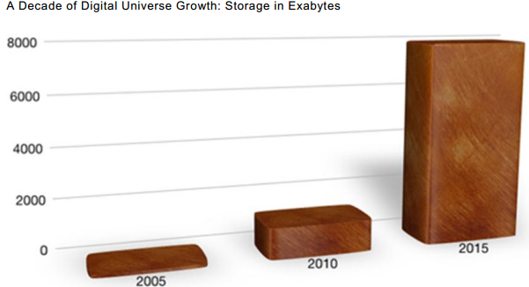
Contexto
La información digital en el mundo crece más del doble cada dos años.
La cantidad de información que crean los particulares es mucho menor que la cantidad de información creada sobre ellos mismos en el universo digital.
El 75% de la información en el universo digital la generan particulares.
Las empresas son responsables del 80% de esta información en algún punto de su vida digital.
Notes:
1024 Gigabytes = 1 Terabyte 1024 Terabytes = 1 Petabyte 1024 Petabytes = 1 Exabyte
<number>

Slide 8
Contexto
En la actualidad las actividades que se realizan en el seno de cualquier sistema quedan registradas. Los datos de identificación personal, viajes, transacciones comerciales y financieras, salud, educación, vivienda, clima, producción de bienes y servicios, ingresos e impuestos, adn, etc.
Las bases de datos se actualizan con diferentes criterios y constituyen un universo prácticamente infinito.

Slide 9
DBMS
Data Base Management System es un software diseñado para que en una base de datos se puedan realizar las siguiente tareas:
Guardar
Administrar
Garantizar y regular acceso
Se compone de un motor que atiende peticiones y las traduce.
Mantenimiento de la METADATA (Diccionario de datos)
Notes:
<number>
Son sistemas gestores de Base de datos. Permiten almacenar y posteriormente acceder a los datos de forma rápida y estructurada.

Slide 10
DBMS
La aplicación debe administrar grandes conjuntos de datos entre memoria principal y almacenamiento secundario.
Debe proteger los datos de posibles inconsistencias provocadas por múltiples usuarios concurrentes.
Debe proveer recuperación ante fallas.
Seguridad y control de acceso.
Generalmente funcionan en entornos dedicados.
Notes:
<number>

Slide 11
DBMS
Independencia de datos.
Acceso eficiente.
Reduce el tiempo de desarrollo de una aplicación.
Integridad de los datos y seguridad.
Administración uniforme de los datos.
Acceso concurrente.

Slide 12
Historia
Edgar Frank Codd BD Relacionales
Herramientas usuarios (Excel, Access, etc.)
Cintas Magnéticas
Bibliotecas
1884
1950
1960
1970
1980
1990
Hollerth: Máquina perforadora
Uso de discos
Comercialización Sistemas relacionales
Notes:
1960: Listas enlazadas en la 1er tipo de BD. Se recorren todos los registros x c/ búsqueda. 1970: EFC(IBM): Tabla de tamaño fijo, concepto de clave e índices. 1980: Se estandariza SQL DB2
<number>

Slide 13
Características DBMS
El concepto fundamental es la transacción.
DBMS asegura atomicidad: incluso en el caso de una caída de sistema la operación concluye (propiedad all-or-nothing).
Cada transacción, ejecutada completamente, debe llevar la base de datos a un estado consistente o la transacción no debe ejecutarse en lo absoluto.
DMBS asegura la concurrencia entre transacciones y garantizan la propiedad «isolation» «aparentar que el usuario es el único utilizando el sistema »
DMBS asegura la durabilidad de los datos una vez finalizada la transacción.
Notes:
<number>
INIT/END TRANSACTION. Se utilizan LOGS donde se registran los cambios.

Slide 14
¿Se puede considerar a la web como un DBMS?
La búsqueda y el acceso a los datos es posible.
¿Qué tipo de datos se encuentran?
Rta: Sin tipo específico.
¿Cuál es la estructura de esos datos?
Rta: No existe una estructura.
No se puede modificar la información.
No se puede combinar fácilmente la información.
Pocas garantías respecto a la consistencia de los datos.
Aunque poco a poco la web se va estandarizando:
Estandars: XML, Semantic Webs
Notes:
<number>

Slide 15
¿Se puede considerar un conjunto de archivos como un DBMS?
1er Experimento propuesto:
Ud. y su compañero de proyecto están editando el mismo archivo.
Ambos lo guardan al mismo tiempo.
¿Cuál de los cambios sobrevive?
A) el de Ud B) el de su compañero C) ambos D) Ninguno E) ???
2do Experimento propuesto:
Ud. está actualizando un archivo.
Se corta la energía.
¿Cuál de los cambios sobrevive?
A) Todos B) Ninguno C) Todos desde la última vez que guardo D) ???
Notes:
<number>

Slide 16
Componentes DB
Carácter
Unidad básica de información.
Puede ser letra, número ó símbolo.
Campo
Un grupo de caracteres relacionados
Representa un atributo o característica de una entidad.
En una base de datos corresponde a una columna.
Registro
El conjunto de campos para una entidad especifica.
En una base de datos corresponde a una fila de una tabla.
Archivo
Notes:
<number>

Slide 17
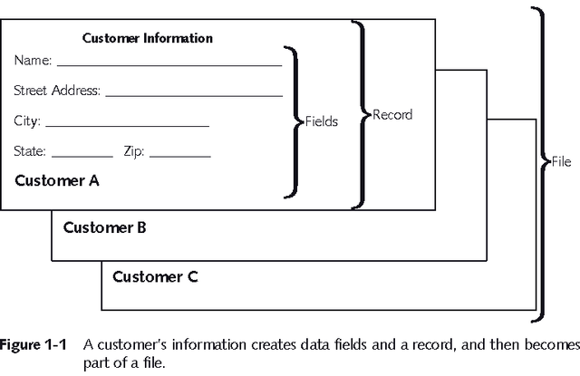
Archivo
El conjunto de registros respecto a una misma entidad.
Notes:
<number>

Slide 18
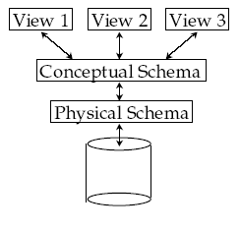
Niveles de abstracción
Las vistas (views) describen cómo los usuarios ven los datos.
El esquema conceptual define la estructura lógica del modelo de datos.
El esquema físico describe los archivos e índices usados

Slide 19
Niveles de abstracción
Esquema conceptual:
Estudiantes(eid: string, enombre: string, edad: integer, dni:integer)
Cursos(cid: string, cnombre:string, puntos:integer)
Inscripciones(eid:string, cid:string, cuatri: string)
Esquema físico:
Las relaciones son almacenadas en archivos planos, sin ningun tipo de orden.
Indices (sobre estudiantes.eid y sobre cursos.cid)
Vista de Usuario (View):
Curso_info(cid:string,cant_inscriptos:integer)

Slide 20
Estado actual de la industria
La mayor parte del mercado de la industria lo lideran:
Oracle, IBM (DB2, Informix), Microsoft (SQL Server), Sybase, Teradata.
Industrias relacionadas
Data warehouse, storage, backups, reporting, Inteligencia de negocios, entre otras.
Notes:
<number>

Slide 21
Resumen Conceptual 1
Imagine un tipo de relación (entre personas físicas, personas jurídicas o personas físicas con personas jurídicas).
¿Qué entidades pueden aparecer en esa parte de mundo real?
¿Cómo se relacionan?
Ejemplifique que tipo de Archivos, Registros y campos pueden surgir al querer almacenar la información.
¿Qué índice se le ocurre que se puede generar sobre alguno de los archivos propuestos?

